Slide 1



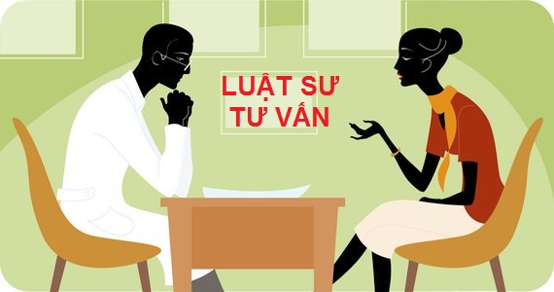

TRƯỜNG CAO ĐẲNG LÝ TỰ TRỌNG
THÀNH PHỐ HỒ CHÍ MINH
KHOA LÝ LUẬN CHÍNH TRỊ
BÀI GIẢNG: PHÁP LUẬT DÂN SỰ
GIẢNG VIÊN: Bùi Thành Dũng

Slide 2
Ổn định lớp:
1. Vắng: ….. Tên: …………………………………….
2. Nội dung nhắc nhở:
- Yêu cầu các em không làm việc riêng suốt thời gian thầy giảng bài…
I. KIỂM TRA BÀI CŨ:
1
2
Anh/chị hãy cho biết đâu là câu có đáp án đúng nhất?
Bộ luật dân sự do
Đáp án
2. Anh/chị hãy trả lời câu nhận định dưới đây đúng hoặc sai và giải thích.
Sai vì đối tượng điều chỉnh của Bộ luật dân sự là những mối quan hệ về tài sản và nhân thân (Điều 1 Bộ luật dân sự 2015)
Đáp án
Đối tượng điều chỉnh của Bộ luật dân sự là các mối quan hệ về tài sản?
a. Chủ tịch nước ban hành.
b. Chính phủ ban hành.
c. Bộ ban hành.
d. Quốc hội ban hành.
Đáp án
Đáp án

Slide 3

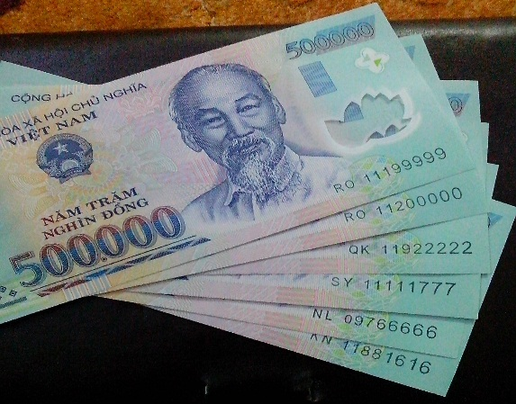
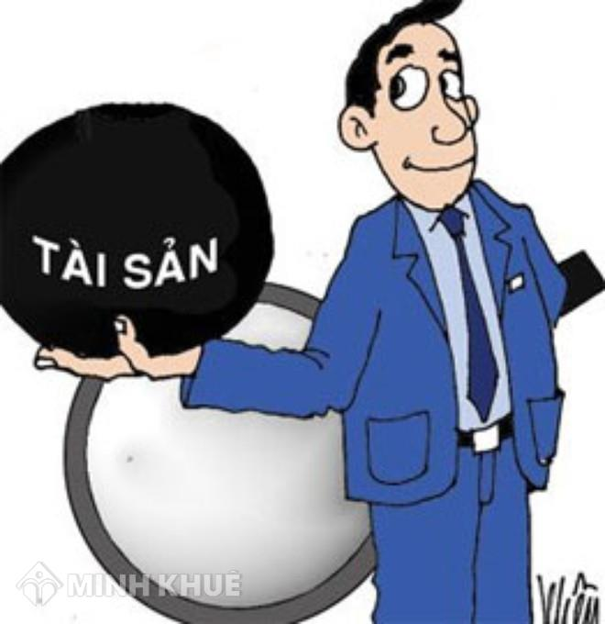


II. Giảng bài mới:
3.1.1. Quyền sở hữu
Khái niệm

Slide 4
Quyền sở hữu bao gồm quyền chiếm hữu, quyền sử dụng và quyền định đoạt tài sản của chủ sở hữu theo quy định của luật (Điều 158/BLDS/2015).

Slide 5


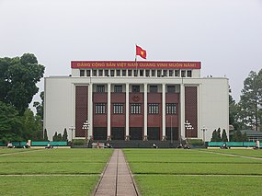
Chủ thể quyền sở hữu
(Cá nhân, tổ chức, nhà nước)
Cá nhân
Tổ chức
Nhà nước

Slide 6

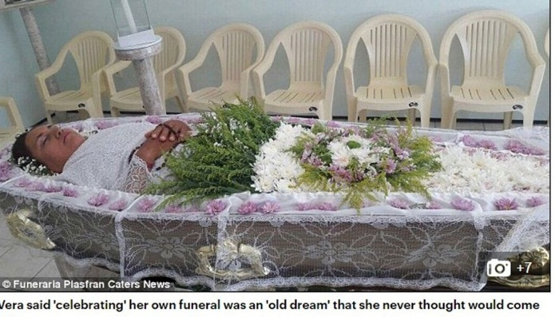
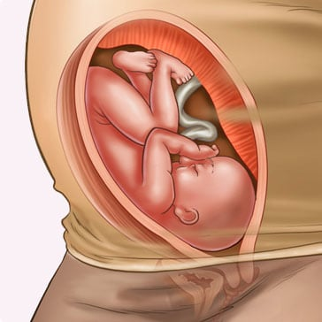
Điều kiện trở thành chủ thể của quyền sở hữu
CÁ NHÂN
1. Có năng lực pháp luật dân sự (Điều 16 Bộ luật dân sự 2015)
2
1
2
3

Slide 7
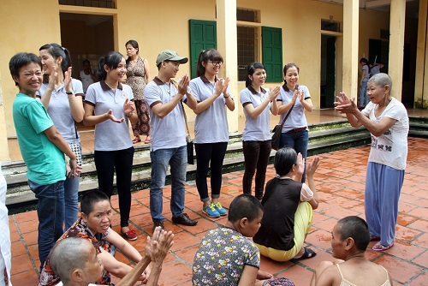

2. Có năng lực hành vi dân sự (Điều 19 Bộ luật dân sự 2015)
1
2

Slide 8
TỔ CHỨC (Pháp nhân)
1
2
3
4
Có quyết định thành lập bởi cơ quan nhà nước có thẩm quyền
Có cơ cấu tổ chức chặt chẽ
Có tài sản độc lập với cá nhân, pháp nhân khác
Có cá nhân nhân danh tổ chức để tham gia quan hệ pháp luật.

Slide 9
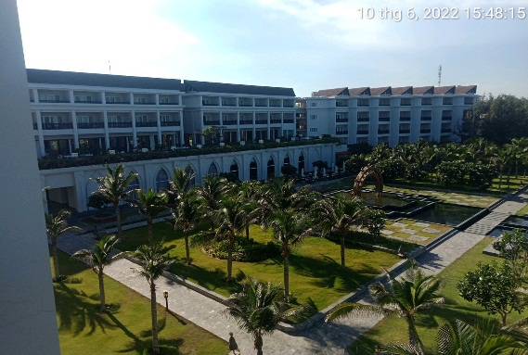
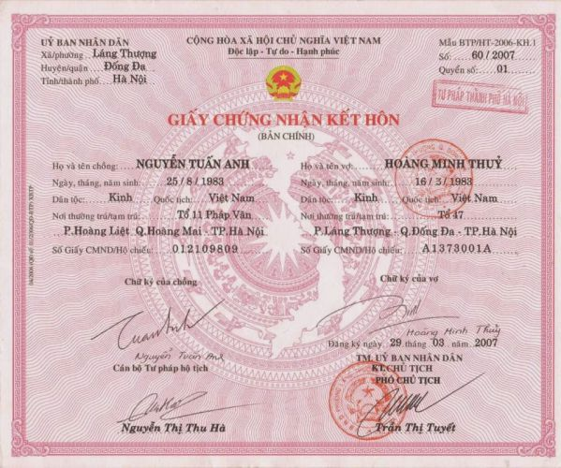
KHÁCH THỂ
1
2
3
4
Khách thể là những lợi ích về vật chất và tinh thần mà các bên mong muốn đạt được trong quan hệ dân sự.

Slide 10
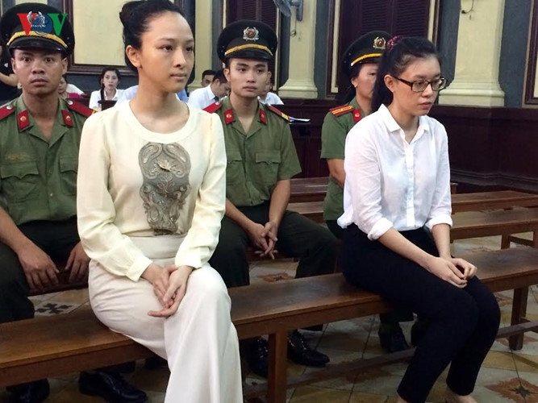
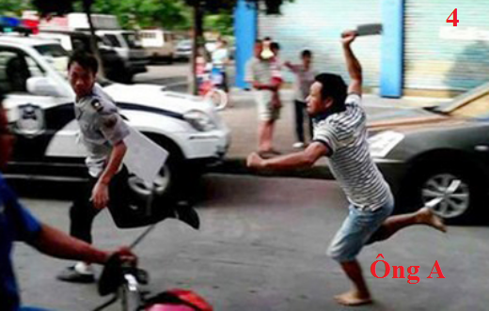

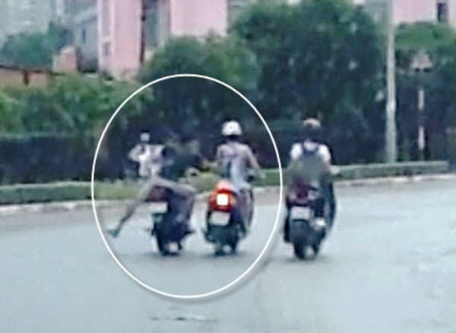
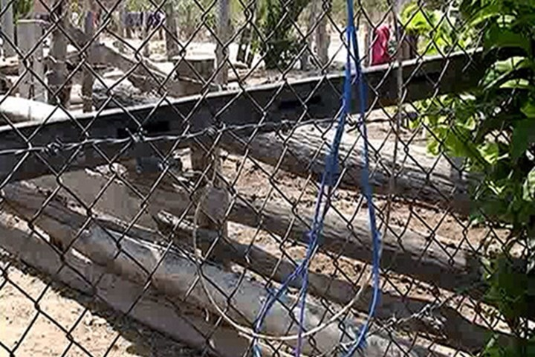
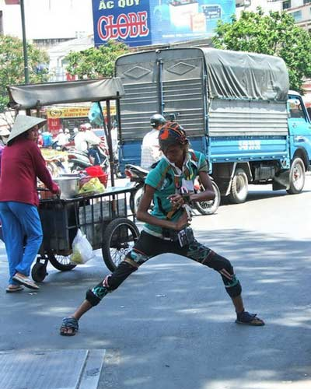
Anh/ chị hãy phân biệt đâu là hình ảnh chủ thể quyền sở hữu cá nhân, pháp nhân, nhà nước; đâu là hình ảnh có năng lực hành vi dân sự, năng lực pháp luật dân sự; đâu không phải là khách thể trong quan hệ dân sự. xin mời quí anh/chị chọn 1 trong 6 hình.
1
2
3
4
5
6

Slide 11

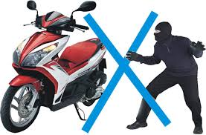
Nội dung quyền sở hữu
a. Quyền chiếm hữu: Là quyền chủ thể nắm giữ, chi phối, quản lý tài sản của mình (Điều 179/BLDS/2015). Bao gồm: Chiếm hữu hợp pháp, chiếm hữu ngay tình, chiếm hữu không ngay tình
1
2
3
Chiếm hữu hợp pháp
Chiếm hữu ngay tình
Chiếm hữu không ngay tình

Slide 12
- Chiếm hữu hợp pháp là việc chủ thể chiếm hữu có căn cứ pháp luật qui định, thừa nhận. VD: Chủ thể được cấp quyền sở hữu xe, nhà, đất đai… (Điều 179/BLDS/2015)
- Chiếm hữu ngay tình là việc chiếm hữu mà người chiếm hữu có căn cứ tin rằng mình có quyền đối với tài sản đang chiếm hữu. VD: Nhặt của rơi, phát hiện động vật thất lạc… (Điều 180/BLDS/2015)
- Chiếm hữu không ngay tình là việc chiếm hữu mà người chiếm hữu biết hoặc phải biết rằng mình không có quyền đối với tài sản đang chiếm hữu. VD: Chủ thể biết đồ vật không rõ nguồn gốc mà vẫn mua… (Điều 181/BLDS/2015)

Slide 13
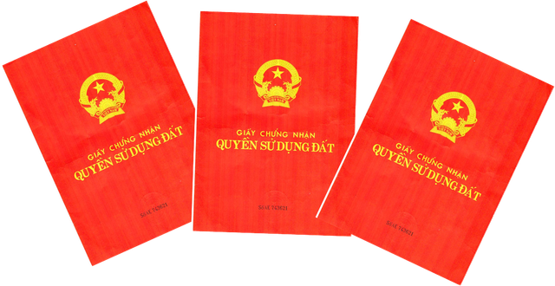
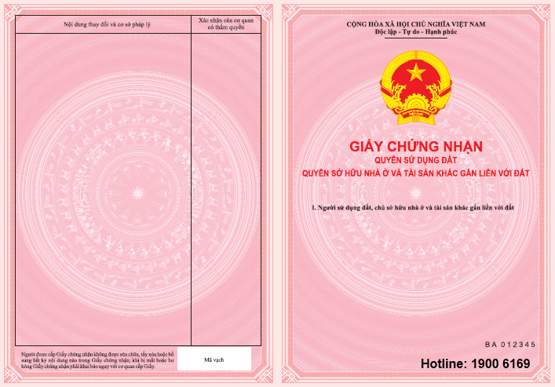
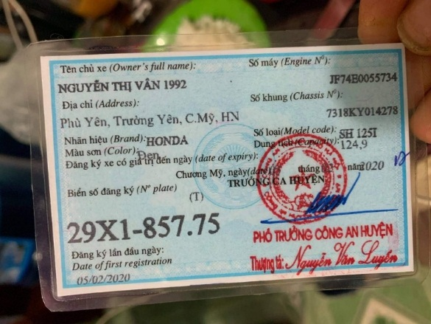
b. Quyền sử dụng: Là quyền khai thác công dụng, hưởng hoa lợi, lợi tức từ tài sản. Quyền sử dụng có thể được chuyển giao cho người khác theo thỏa thuận hoặc theo quy định của pháp luật (Điều 189/BLDS/2015)

Slide 14
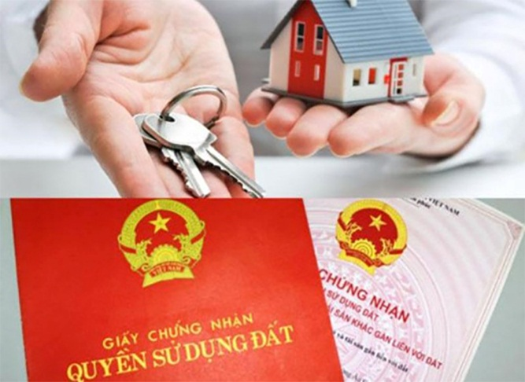
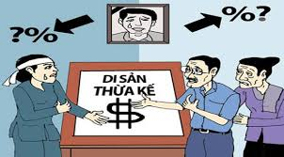
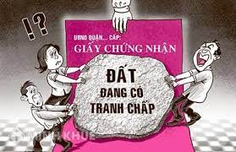
c. Quyền định đoạt: Là quyền chuyển giao quyền sở hữu tài sản, từ bỏ quyền sở hữu, tiêu dùng hoặc tiêu hủy tài sản (Điều 192/BLDS/2015).
1
2
3
Được phép định đoạt
Không được phép định đoạt

Slide 15
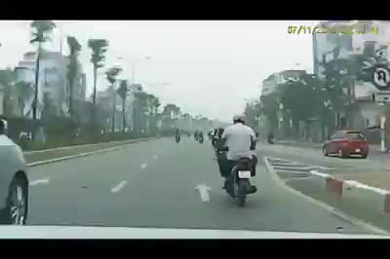
*** Anh/Chị hãy trả lời qua đoạn video trên như sau:
1.

Slide 16
Tổng kết bài:
Khái niệm
Quyền sở hữu
Chủ thể
Khách thể
Quyền chiếm hữu
Quyền sử dụng
Quyền định đoạt
Chiếm hữu hợp pháp
Chiếm hữu ngay tình
Chiếm hữu không ngay tình

Slide 17
Câu hỏi và bài tập về nhà
Câu hỏi lý thuyết
I. Anh/chị trả lời các nhận định sau đây đúng hoặc sai và giải thích.
1. Quyền sở hữu được xác lập trên mọi chủ thể?
2. Tài sản không có chủ sở hữu cá nhân được quyền sử dụng?

Slide 18
II. Anh, chị hãy chọn câu đúng nhất trong các câu trả lời a, b, c, d.
1. Quan hệ tài sản là
a. Đối tượng điều chỉnh của Bộ luật dân sự.
b. Đối tượng điều chỉnh của Bộ luật hình sự.
c. Đối tượng điều chỉnh của Luật viên chức.
d. Đối tượng điều chỉnh của Bộ luật lao động.
2. Quan hệ giữa người với người thông qua một tài sản gọi là quan hệ tài sản.
a. Được quy định tại Bộ luật dân sự.
b. Được quy định tại Bộ luật hình sự.
c. Được quy định tại Luật viên chức.
d. Được quy định tại Bộ luật lao động.

Slide 19
TỪ KHÓA
1. Cổng thông tin điện tử chính phủ
Website: http://vanban.chinhphu.vn/portal/page/portal/chinhphu/hethongvanban
2. Các bản án
Website: https://caselaw.vn/
3. Luật Việt Nam
Website: http://www.luatvietnam.vn/
4. Thư viện pháp luật
Website: http://thuvienphapluat.vn/

Slide 20




C
â
u
h
ỏ
i
C
ó
T
h
ư
ở
n
g
1
2
3
4
5
6
7
8
9
10
Chúc các em vui vẻ, mạnh khỏe và hạnh phúc! Hẹn gặp lại các em buổi học sau nhé!
Câu 7: Cá nhân từ đủ 14 tuổi đến dưới 16 tuổi chịu trách nhiệm hình sự tội rất nghiệm trọng, tội đặc biệt nghiêm trọng? Đúng, sai? Vì sao?
Câu 5: Tội phạm là đối tượng điều chỉnh của Bộ luật hình sự? Đúng vì sao đúng? sai vì sao sai?
Câu 6: Một hành vi vi phạm có thể vừa chịu trách nhiệm hành chính, vừa chịu trách nhiệm hình sự?
Câu 8: Trong tình huống này người phụ nữ chạy xe gắn máy có vi phạm pháp luật không? Nếu có các em nêu ra hành vi vi phạm của cô ấy và ngành luật nào quy định?
Câu 9: Xác định yếu tố lỗi trong trường hợp sau:
Ông A và Ông B là bạn của nhau, trong một lần nhậu đã tranh cãi dẫn đến đánh nhau, sẵn có chai rượu trong tay, A đã đập thật mạnh, nhiều lần vào đầu của B, máu chảy rất nhiều và A đi về bỏ mặc cho B nằm ở đó. B đã tử vong trên đường đi cấp cứu (xác định nguyên nhân cái chết là do bị chấn thương sọ não và mất máu quá nhiều).
Câu 10: Em mặc áo trắng có vi phạm pháp luật không? Trái pháp luật nào? Vì sao?
Câu 2: Tội phạm là hành vi nguy hiểm cho xã hội? Đúng vì sao đúng? sai vì sao sai?
Câu 3: Trong hình bé đang lao động với công việc nặng nhọc. Các em cho Thầy biết lỗi này của ai? Có vi phạm pháp luật không? Nếu có vi phạm luật nào?
Câu 4: Các em phân tích dấu hiệu lỗi qua đoạn video trên? hành vi trên có trái pháp luật hình sự không? tại sao?
Câu 1: Có bao nhiêu dấu hiệu nhận biết tội phạm Hãy kể ra.
a. Lỗi của bé
?
Lỗi trực tiếp, trái pháp luật hình sự nếu gây ra hậu quả đặc biệt nghiêm trọng. Vì đậu xe không đúng nơi qui định.
a. Lỗi cố ý trực tiếp
a. Đúng
a. Đúng
Có vi phạm pháp luật. Trái với nghị định số 46 năm 2016, bị xử phạt hành chính nếu gây hậu quả đặc biệt nghiêm trọng sẽ bị xử lý hình sự.
a. 3
Kẹo
b. Sai
+0.5
kẹo
+0.5
kẹo
+0.5
+ 1
kẹo
kẹo
kẹo
b. Sai
?
?
Người phụ nữ có vi phạm pháp luật, chạy xe lấn tuyến vào phần dành riêng cho xe ôtô. Vi phạm vào luật giao thông đường bộ
c. 2
c. Lỗi vô ý quá tự tin
b. Lỗi của cha, mẹ
a. Sai
a. Sai
b. Đúng
a. Đúng
c. Lỗi của người sử dụng bé
b. 4
d. Lỗi vô ý do cẩu thả
d. 1
b. Lỗi cố ý gián tiếp
d. Lỗi pháp luật
10
9
8
7
6
5
4
3
2
1
0
10
0
3
4
5
6
7
8
Start
9

Slide 21
Tài liệu tham khảo
1. Hiến pháp 2013;
2. Bộ lao động – Thương binh và xã hội (2014), “giáo trình pháp luật”;
3. Trường Đại học Luật Hà Nội (2006), Giáo trình Lý luận Nhà nước và Pháp luật, NXB Tư pháp;
4. GS.TS. Mai Hồng Quỳ, (2014). Giáo trình pháp luật đại cương;
5. Quốc hội (2015), “Bộ luật dân sự”, “số 20/2015/L-CTN”,
ngày 27 tháng 11 năm 2015.

Slide 22
Chúc các em vui vẻ, mạnh khỏe và hạnh phúc! Hẹn gặp lại các em buổi học sau nhé!

Slide 23
Thành phố hồ chí minh

